Slide 1
スライムハンター
2018/11/24

Slide 2
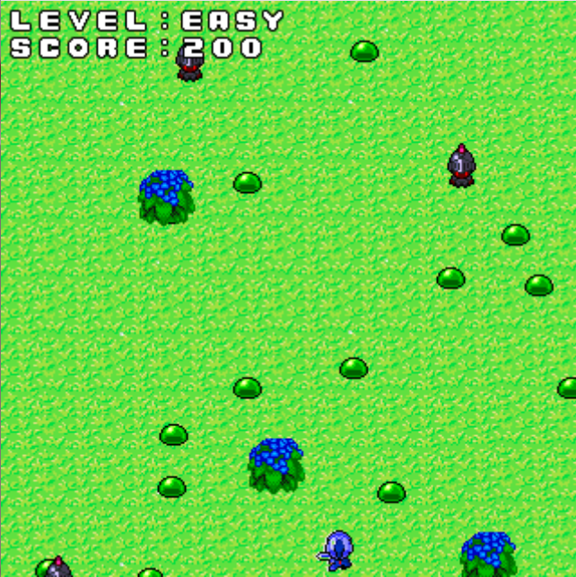
どんなゲームか
城を目指す勇者だが、向かう途中たくさんの敵に遭遇する。村の平和のためにもできるだけ倒して城へと向かおう。

Slide 3
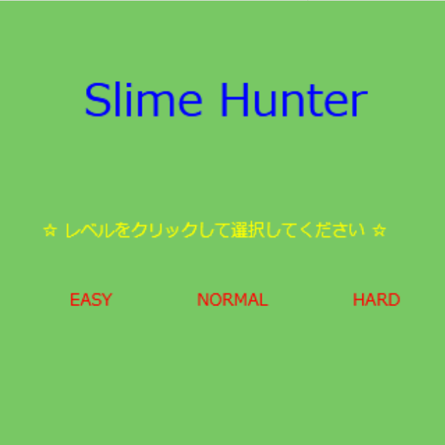
遊び方①
タイトル画面でゲームのレベルを選択してね。初めての人は EASY からチャレンジ！

Slide 4
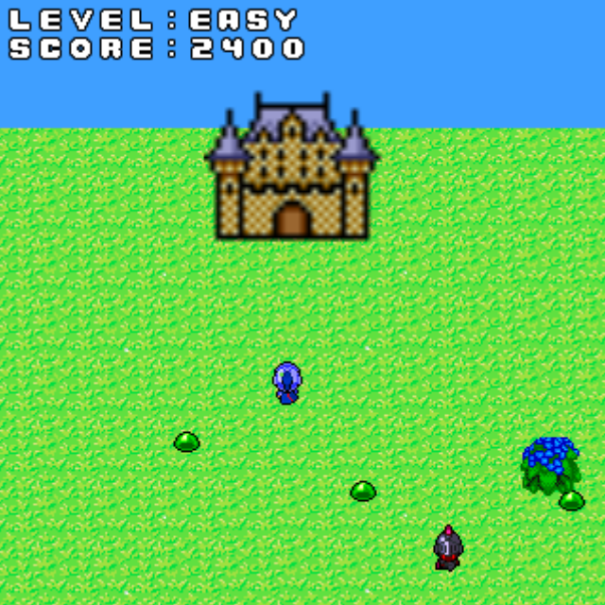
遊び方②
操作はパソコンのカーソルキーで動かしたい方向のキーを押すだけ！
城に入る前にスコアが３０００以上ならゲームクリア、
３０００未満なら
ゲームオーバー

Slide 5
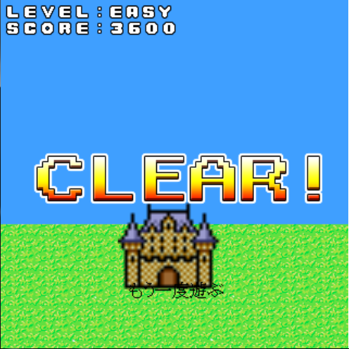

Slide 6
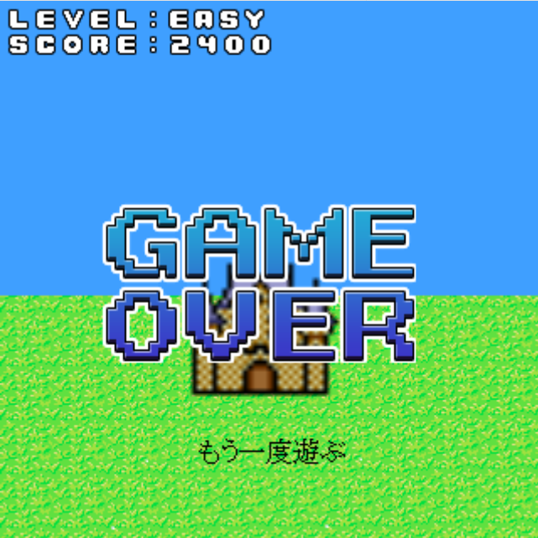

Slide 7
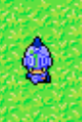

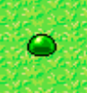



登場キャラクター①
勇者（プレイヤー）
操作するキャラクター
敵に近づくと攻撃して倒します
黒騎士（敵）
近づくと攻撃されて、
減点されます
スライム(敵)
倒すとスコアが１００増えます
ミミック(敵)
倒すとスコアが１００増えます
魔導師（敵）
倒すとスコアが３００増えます
※3体のみ
宝箱（敵）
ゲットするとスコアが
３００増えます
※3個のみ

Slide 8




登場キャラクター②
植物(障害物）
倒すことができません画面の下に挟まれるとゲームオーバーになります
岩(障害物）
倒すことができません画面の下に挟まれるとゲームオーバーになります
メイド(障害物）
倒すことができません画面の下に挟まれるとゲームオーバーになります
ビッグスライム(ボス)
HARDレベルの最後に現れるボスキャラ

Slide 9
仕様
ゲームのレベルは、EASY、NORMAL、HARDの３つ。レベルに応じて、障害物の数を変える
操作するキャラクターはカーソルキーで動かす
敵の近くに操作キャラをもっていくと剣を振るモーションがでて敵に応じてスコアが増減する
スライム / ミミック なら100増
魔導師なら300増
黒騎士なら接触している間 10減
障害物（植物 / メイド / 岩 ）は衝突しても画面から消えず、障害物の方向にキャラクターを動かすことができない。
キャラクターが障害物と画面の下に挟まると、ゲームオーバー
最後に出てくるものにあたるとゲーム終了
スコアが３０00以上ならクリア、３０00未満ならゲームオーバーになる様に判定する

Slide 10
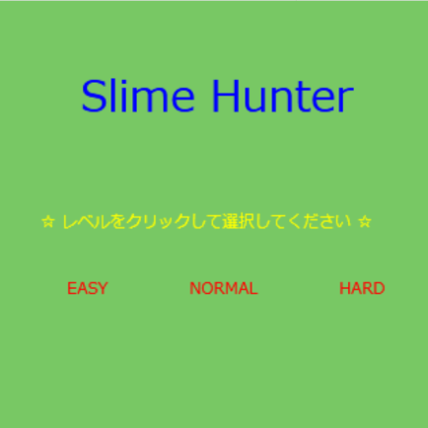
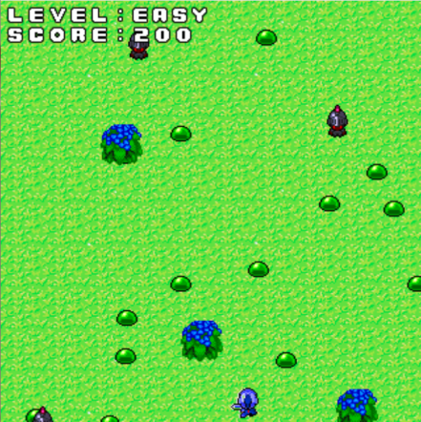
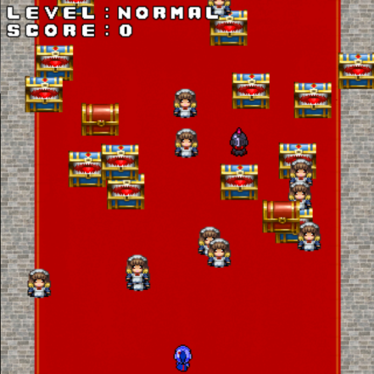
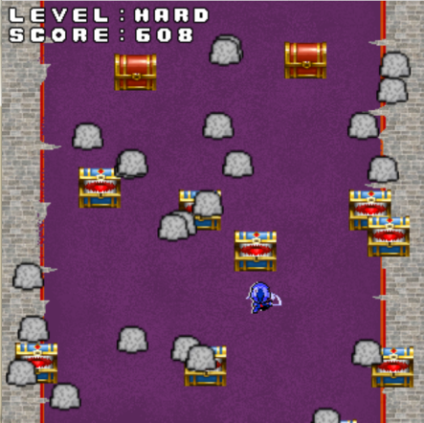

9月から改善したところ
(1) タイトル画面でゲームのレベルを選択できる様にした。
レベルに応じて、背景、及び敵のキャラクタ画像と数を変更した。
また、画面の左上にレベルを表示した。
タイトル画面
EASY
NORMAL
HARD
(2) 敵を倒した時の効果音、ゲームクリアとゲームオーバー時の
音楽を追加した。
敵を倒した時の効果音
ゲームクリア
ゲームオーバー

Slide 11
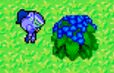
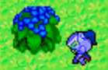
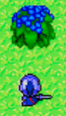

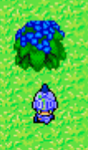
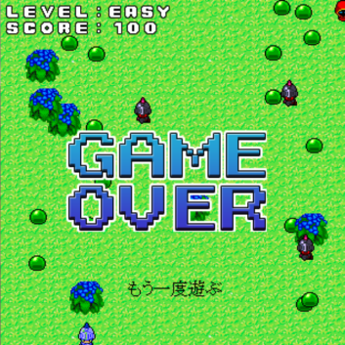
障害物の判定
障害物の衝突判定を追加した。キャラクターが障害物に
衝突する方向に応じて、キャラクターの移動処理を変更した
(a)キャラクターが右方向、または左方向に移動中に
衝突した場合
キャラクターの X 座標を変更せず、キャラクターを
右方向、または左方向に移動できない様にした
(b)キャラクターが上方向、または下方向に移動中に
衝突した場合
キャラクターの Y 座標を変更せず、キャラクターを
右方向、または左方向に移動できない様にした
(c)キャラクターが障害物の下にいて衝突したとき、
キャラクターの Y 座標を +1 して、
↓ キーを押してなくても、下に移動する様にした。
さらに画面の下まで移動したら、ゲームオーバー
にした

Slide 12
企画を通して
ゲーム作りでは、アイデアだけでなく、それを実現する技術が必要であることを学んだ。
ゲームの素材集めを担当して、一つのゲームを作るのにたくさんの画像や音楽が使われていることを知り、製作者の苦労を理解することができた。
班で協力することで最初の頃と比べて、かなり良いものができたので協力することの大切さを実感した。

Slide 13


ご清聴ありがとうございました

